Slide 1
大阪の改革（エリア編）
～ 「これからの大阪」
2018年12月
大阪府・大阪市

Slide 2
○とりまとめの趣旨について
大阪府市では、2014年12月に、大阪が抱える諸課題に対し取り組んできた主要な政策や改革の実施状況とその成果を整理するとともに、概ね10年後を想定した大阪のめざす将来像を、府民市民の皆様へお知らせすることを目的に、「10年後の大阪を見すえて」を公表しました。
今回実施した「改革評価プロジェクト」においては、 前回作成した「10年後の大阪を見すえて」を更新するとともに、近年の改革成果や今後の改革の方向性を踏まえて、テーマを追加いたしました。
とりまとめに際しては、わかりやすくお示しすることを念頭に作成しており、前回と同様に、ソフト施策とハード施策との両面からとらえた内容となっています。
大阪の改革（エリア編）～「これからの大阪」においては、ハード施策について、その実施により、大阪のまちが、将来どのように変わっていくのかがわかるよう、エリアを単位として整理いたしました。
なお、別冊の、大阪の改革（テーマ編）～「これまでの10年/主な取組み」は、ソフト施策について、皆様に身近な政策分野をテーマ毎に取り上げ、大阪府市で実施している施策や改革の成果を複合的・重層的に整理しております。

Slide 3
【目 次】
１. 大阪駅周辺
２．中之島
３．御堂筋
４．難波周辺
５．大阪城公園等
６．夢洲等
７．天王寺公園
８．関西国際空港・りんくうタウン周辺
９．泉北ニュータウン
10．万博記念公園周辺・健都
11．箕面森町・彩都
5頁
14頁
23頁
31頁
40頁
49頁
57頁
67頁
75頁
82頁
90頁

Slide 4
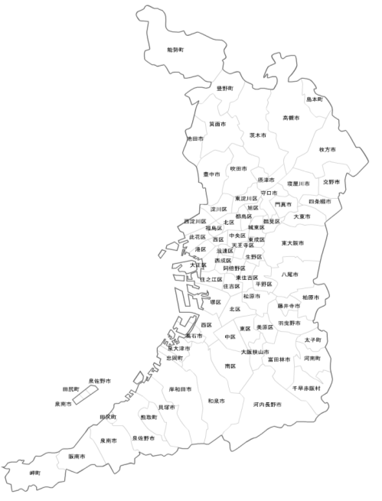
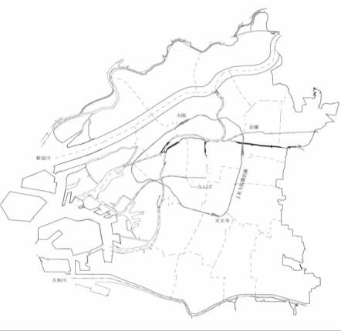
エリア編 マップ
11．箕面森町・彩都（P.90）
新名神高速道路
５．大阪城公園、森之宮、
京橋・大阪ビジネスパーク
（P.40）
１．大阪駅周辺
（P.5）
名神高速道路
国土軸
２．中之島
（P.14）
新幹線
３．御堂筋
（P.23）
10．万博記念公園周辺・
健都
（P.82）
４．難波周辺
（P.31）
７．天王寺公園（P.57）
６．夢洲等
（P.49）
関西国際
空港
９．泉北ニュータウン
（P.75）
８．関西国際空港・
りんくうタウン周辺
（P.67）

Slide 5
１．大阪駅周辺【総論】
１．エリアの現状
・大阪駅周辺はＪＲ、私鉄、Osaka Metroの７駅が集中し、１日に約250万人の乗り降りがある西日本最大の基幹ターミナル。
・関西のビジネス・商業機能の中枢を担う地域であり、近年も、梅田阪急ビルやグランフロント大阪等の大型オフィスビルが順次完成するとともに、阪急百貨店建替、大丸百貨店増床など百貨店の拡充が相次いでおり、現在も阪神百貨店の建替え工事が進められている。
・「最後の一等地」と言われる『うめきた』の開発も進んでいる。
２．エリアの課題
・日本を代表する交通ターミナルにもかかわらず、地下街含め各事業者（地権者）の連携が不十分で、交通機関相互の乗継の悪さや歩行者動線の不便さなど、ターミナルとしての課題を抱えている。
・関西国際空港へ直通する特急電車が無いうえに、所要時間は１時間程度を要するなど、国際空港へのアクセスは東京（羽田空港）や名古屋（中部国際空港）に劣っている。
・経済成長期に、集中的に開発された地下空間や駅前ビルが更新期を迎え、地震・津波対策等の安全対策も含めた戦略的な再整備が求められている。
・歩道などの公共空間の地域特性に応じた個性的、魅力的な活用（オープンカフェ等）が十分でない。
３．近年の動向
・百貨店を始めとする商業系施設のリニューアルや新規参入が相次ぎ、2013年にオープンしたグランフロント大阪では、まちびらき後5年間の来場者数が2億6,000万人に達するなど、活況を呈している。
・これらと連動するように、本社移転を始めとするビジネス系の集積も進み、2022年度末にはうめきたにＪＲ新駅の開業が予定されるなど、大阪駅周辺への期待が大きく高まっている。
４．将来像
①うめきた2期の開発・・・「みどりとイノベーションの融合拠点」として圧倒的な魅力を備え、先行開発区域も含め『大阪の新しい顔』をめざす。
②関空アクセスの改善・・・ＪＲ新駅（関空まで約48分）やなにわ筋線（関空まで40分程度）の整備により、関空へのアクセスを20分程度短縮。
③エリアマネジメントの促進・・・大阪版ＢＩＤ制度の導入などにより、各事業者が連携し、戦略的なエリアマネジメントを実践。

Slide 6
１．大阪駅周辺
○取組み状況及び今後のスケジュール
凡例（案）
調査
（～制度設計
・事業者選定等）
実施
（制度創設～適用
・着工～竣工）
成果
（制度適用開始
・供用開始～）
青字は2014年以降現時点までの取組項目
赤字は今後の取組項目
年度 | 2014 (H26) | 2015 (H27) | 2016 (H28) | 2017 (H29) | 2018 (H30) | 2019 (H31) | 2020 (H32) | 2021 (H33) | 2022 (H34) | 2023 (H35) | 2024 (H36) | 2025 (H37)
①うめきたのまちづくり
②エリアマネジメント
③関西国際空港等への鉄道所要時間の短縮・新大阪へのアクセス強化
④歩行者ネットワークの充実 ⑤大阪駅の南側駅前広場の再編成
＜2期区域＞
（2027年春
基盤整備完成）
世界から人が集まる
大阪の新しい顔へ
みどりを軸とした
まちづくりの方針決定
（うめきた2期区域）
みどりとイノベーションの融合拠点形成推進協議会の設立
地区計画等の都市計画決定
開発事業者募集
開発事業者決定
先行まちびらき
＜先行開発区域＞
順次、民間開発が進捗
グランフロント
大阪開業(2013)
知的交流を通じたイノベーション創出
大阪版BID
制度創設
グランフロント大阪で
大阪版BID制度適用
グランフロント大阪周辺道路をはじめ、
大阪駅周辺道路がより歩いて楽しい空間へ
JR東海道線支線地下化・新駅設置事業工事着手
新駅開業により関空アクセス強化
なにわ筋線工事着手
（2031年春
なにわ筋線開業）
おおさか東線全線開業
新駅におおさか東線乗り入れ
大阪駅南側駅前
広場等工事開始
・大阪駅南北デッキネットワーク完成
・南側駅前広場完成
歩行者ネットワーク概成
別途、その他のデッキ・地下通路の整備が進捗
安全に楽しく歩ける快適な歩行者空間
が実現
大阪駅前地下道
工事開始
地下道完成（拡幅・クランク解消）
○『大阪駅周辺』エリアの担当部局一覧
・大阪市：都市計画局、建設局、都市整備局、経済戦略局
・大阪府：住宅まちづくり部、都市整備部

Slide 7
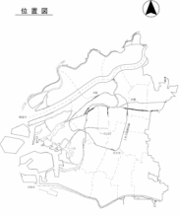
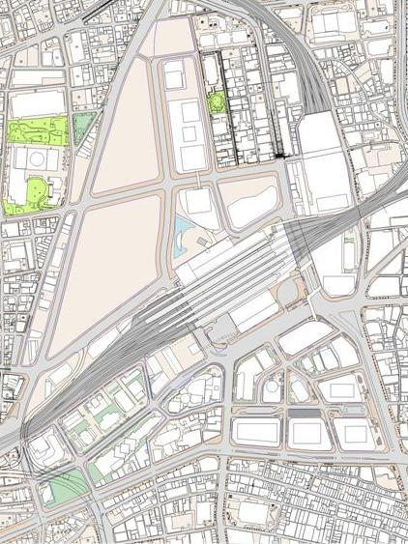
1 ．大阪駅周辺
【地区の位置付け】
本地域は鉄道4社（ＪＲ、阪急、阪神、Osaka Metro）、7駅が集中し、１日に約250万人の乗り降りがある西日本最大のターミナル（全国では新宿・渋谷・池袋に次いで第４位）であり、主要都市とのアクセス性に優れ、国土軸との結節点となっている。
本地域は、百貨店に代表される繁華街として発展し、また大阪駅前ビルの再開発、ハービスOSAKAなどの西梅田再開発などによりオフィスビルの建設が続き、関西の業務・商業機能の中枢を担ってきたエリアである。
近年も、梅田阪急ビルやグランフロント大阪等の大型オフィスビルが順次完成するとともに、阪急百貨店建替、大丸百貨店増床など百貨店の拡充が相次いでおり、現在も阪神百貨店の建替え工事が進められている。
【土地利用の課題】
業務・商業の中枢である一方、これまで、各開発がバラバラに実施されてきており、大阪駅周辺で一体性のあるまちづくりが不十分。
今後、うめきた2期区域の開発や中央郵便局跡地開発などが予定されており、さらなる都市機能の集積が期待される。
【交通インフラの課題】
地上駅、地下駅が混在し、大量の歩行者の動線確保のため、大阪駅北側はデッキ、南側では地下ネットワークが発達しているが、地上、地下、デッキによる多層構造のため、駅間の乗換えなどに複数回の上下移動が必要であり、南北間の移動には迂回が必要で経路も分かりにくい。
1942年の大阪駅前地下道（面積約6千㎡）の供用以降、1960年代には地下街が順次開業し1988年頃に約4.5万㎡となり、現在では約7.7万㎡（甲子園球場の約2個分）の広さを有している。
一方、経路が迷路状で分かりにくく、老朽化も進行している。
大阪駅周辺
①
阪急
梅田駅
②
③
①
御堂筋線梅田駅
⑤
④
⑦
ＪＲ大阪駅
⑧
番号 | 権利者等
① | グランフロント大阪
② | うめきた2期区域 （梅田貨物駅跡地）
③ | ヨドバシカメラ
④ | JR大阪三越伊勢丹
⑤ | ルクア
⑥ | 大丸百貨店
⑦ | 阪急百貨店
⑧ | 梅田阪急ビル
⑨ | 大阪中央郵便局跡地
⑩ | 阪神百貨店
⑪ | 大阪駅前第１～４ビル （1970～81年築）
⑫ | ハービスENT
⑬ | ハービスOSAKA
⑥
⑩
谷町線東梅田駅
阪神梅田駅
⑩
⑨
⑫
四つ橋線西梅田駅
⑪
第4ビル
御堂筋
⑬
⑪
第1ビル
⑪
第2ビル
⑪
第3ビル
ＪＲ北新地駅
国道2号

Slide 8
1 ．大阪駅周辺
○課題と取組み
 | 事項 | 課題 | 取組み
土地利用 | ○一体的な魅力あるまちづくり | ・これまでの開発では十分な連携が図られていなかった。 ・大阪・関西の成長をけん引するうめきた等のまちづくりを契機に、大阪駅を中心とした一体的なまちづくりが望まれる。 ・歩道などの公共空間の地域の特性に応じた個性的、魅力的な活用（オープンカフェ等）が十分でなく、民間主体のまちの運営が望まれている。 | ①うめきたのまちづくり ・うめきた2期区域は、「みどりとイノベーションの融合拠点」として、世界から人が集まる一体的で魅力あるまちへ。（2015年3月まちづくりの方針決定、2017年1月地区計画等の都市計画決定、2017年12月開発事業者募集、2018年7月開発事業者決定） ②エリアマネジメント ・グランフロント大阪に「大阪版ＢＩＤ制度」（2014年4月創設済）を適用し、まちの魅力をより一層向上。
交通インフラ | ○関西国際空港等への鉄道アクセス・新大阪へのアクセス強化 | ・現在、関西国際空港へは関空特急「はるか」がＪＲ大阪駅に停車できず、関空快速を利用して約64分要しており、時間短縮が必要。 成田空港⇔東京駅 約47分（成田空港HPより） | ③関西国際空港等への鉄道所要時間の短縮 ・うめきた2期区域におけるＪＲ東海道線支線の地下化・新駅設置（2015年11月工事着手）及びなにわ筋線（2019年度工事着手予定）の活用により、新大阪へのアクセス強化、関西国際空港への所要時間を短縮 ・2018年度末全線開業予定のおおさか東線の（仮称）北梅田駅への乗り入れ（2023年春予定）により大阪東部等からの鉄道アクセスが改善
 | ○歩行者ネットワークの充実 | ・地下駅、地上駅が混在し、大阪駅北側はデッキ、南側では地下ネットワークが発達しているものの、上下移動が多く、南北間の移動には迂回が必要で経路も分かりにくく、先駆的に建設された大阪駅前地下道などでは老朽化が進んでいる。 | ④歩行者ネットワークの充実 ・大阪駅の北側と南側を結ぶデッキネットワークや駅及び商業施設間移動の円滑化に役立つデッキの整備により、移動を円滑にし、移動時間も短縮（2016年度）。 ・大阪駅前地下道の拡幅及び案内サインなどの整備により、安全に楽しく歩ける快適な地下空間を創出。（2018年度～） ・ヨドバシ梅田と大阪駅、グランフロント大阪とを接続する歩行者デッキの整備（2017年6月、10月完成）により、歩行者の回遊性を向上。
 | ○駅前広場の充実 | ・大阪駅前の道路上に、多数のバス乗り場が存在しており、危険、不便な乗降かつ円滑な交通の阻害要因となっている。 | ⑤大阪駅の南側駅前広場の再編成 ・バス乗り場の駅前広場の移設により、バス乗降を安全かつ便 利にするとともに、大阪駅前線の交通を円滑化。（2016年10 月工事完了）

Slide 9
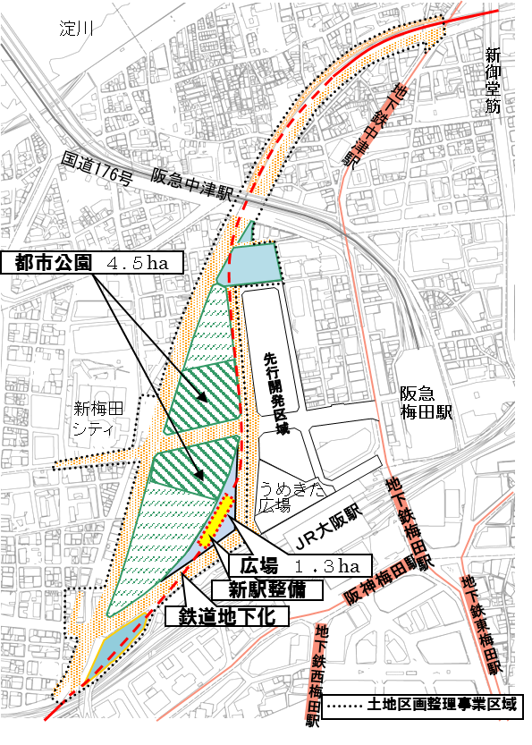
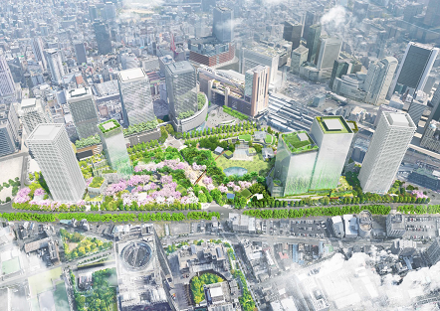
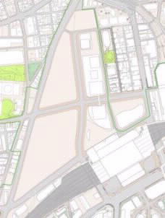
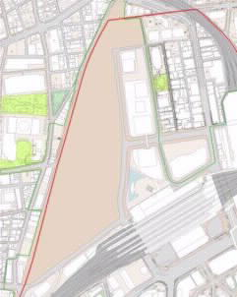
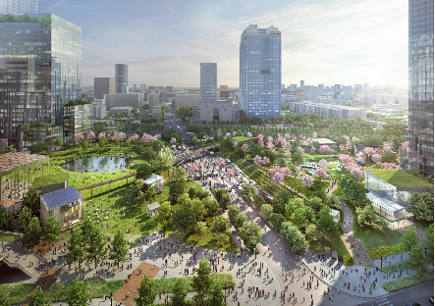
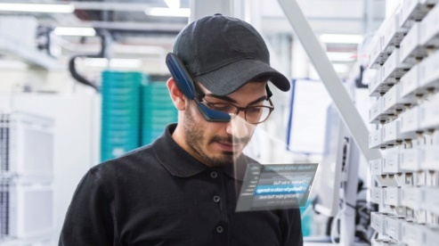
１．大阪駅周辺 ①うめきたのまちづくり
＜めざす姿＞
・大阪駅北側に位置するうめきた2期区域（梅田貨物駅跡地）は、「みどりとイノベーションの融合拠点」として、
世界から人が集まる、一体的で魅力あるまちづくりを行う。
うめきた2期区域は、比類なき魅力を備えた「みどり」と世界をリードする「イノベーション」の融合拠点とする整備方針のもと、開発を展開。
2024年夏 先行まちびらき（公園と民間開発の概成）
2027年春 基盤整備の全体完成
梅田貨物駅跡地の先行開発としてナレッジキャピタルを中心としたまちづくりを開始（2013年オープン）したグランフロント大阪では、開業1年で5,300万人、5年で2億6,000万人が来場した。
ナレッジキャピタルには5 年間で大学や企業・研究機関など322 者が活動に参画し、コラボレーションによる新たなプロジェクトも誕生。
2018年7月 2期区域の開発事業者が決定
将来（2024年以降）
これまでの取組
グランフロント大阪
グランフロント大阪
ＪＲ東海道線支線（地下化）
うめきた2期全景
ナレッジプラザ
阪急
梅田駅
グランフロント大阪
「みどり」
ヨドバシ
カメラ
うめきた２期区域
阪急
梅田駅
ＪＲ東海道線支線
新駅
ルクア
ヨドバシ
カメラ
ＪＲ大阪駅
ルクア
ＪＲ大阪駅
都市公園全景
ナレッジキャピタル参画企業や研究機関とのコラボレーション実施、グランフロント内に移転拡大したウェアラブルコンピュータ開発企業
出典：UR都市機構「うめきた2期地区開発事業者募集における開発事業者の決定について」(2018.7)
うめきた２期完成時点

Slide 10
１．大阪駅周辺 ② エリアマネジメント
＜めざす姿＞
・グランフロント大阪に「大阪版ＢＩＤ制度」を適用して民間の創意工夫によるエリアマネジメントを促進することで、質の高い公共的空間を創出し、まちの魅力をより一層向上。
・将来的にはグランフロント大阪以外の地域への適用をめざす。
これまでの取組
一般社団法人グランフロント大阪ＴＭＯの活動
【巡回バス・イベント等】 | 【都市利便増進施設の管理】
Ａ ⾃主財源で⾏う事業 ・巡回バスなど | Ｂ ⾃主財源で⾏う事業 ・オープンカフェ・広告の管理
・イベントなど | Ｃ 分担⾦で⾏う事業（非営利・公共的事業） ・歩道空間の管理
・「大阪版ＢＩＤ制度検討会」を設置（2013.7）
・「大阪市エリアマネジメント活動促進条例」の施行。（2014.4）
・（一社）グランフロント大阪ＴＭＯを都市再生推進法人に指定。（2014.7）
・グランフロント大阪に「大阪版BID制度」の適用開始（2015.4）
・エリアマネジメント団体は事業計画と収支計画を策定（行政が認定）
・行政は地方自治法に基づく分担金を地権者等から公平・公正に徴収して、エリアマネジメント団体に活動資金として交付
■うめきた先行開発地区において、華やかで賑わいのある歩行者空間を創出。
・道路占用許可特例の対象となる歩道の歩行者交通量の増加。（H25：42,768人⇒H29：48,842人）
・歩行者空間が魅力的であると感じる人の割合の増加。（H25：63%⇒H29：80%）
・先導的なBID地区の実績を積み上げつつ、現行法の税制面の課題等の改善に向け取り組むとともに、将来的にはグランフロント大阪以外の地域への適用をめざす。
将来

Slide 11
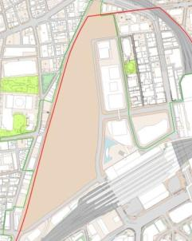
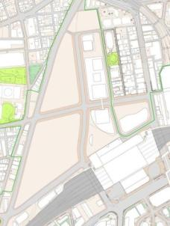
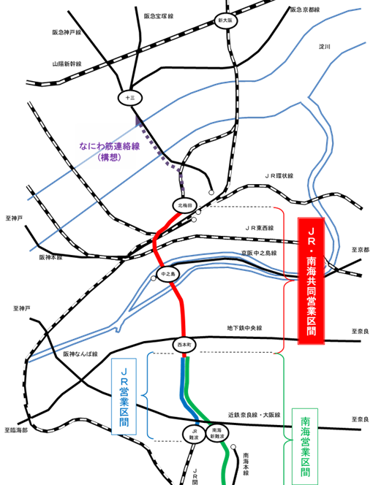
１．大阪駅周辺 ③関西国際空港等への鉄道所要時間の短縮
＜めざす姿＞
・うめきた２期区域に設置する地下新駅に、関空特急「はるか」が停車するとともにおおさか東線が乗り入れることにより、 関西国際空港や大阪東部への鉄道所要時間を短縮し、国土軸である新大阪へのアクセスも強化する。
最速
環状線の列車混雑が緩和されるため、定時性及びラッシュ時の速達性の確保にも有効
大阪駅周辺から
⇒関西国際空港
ＪＲ直通
所要時間
約64分
（関空快速利用）
約16分短縮
約48分
（はるか利用）
更に約8分短縮
40分程度
（はるか利用）
各所要時間は、平成29年9月19日大阪市戦略会議資料 「参考資料 なにわ筋線について」より転記
「はるか」は、新大阪駅出発後、大阪駅周辺に停車せず、通過。
現在
新駅へ「はるか」停車、おおさか東線乗入により、関西国際空港や大阪東部への鉄道所要時間の短縮及び新大阪へのアクセス強化を図る。
新駅設置時点（2022年度）
現在事業化に向け検討中である「なにわ筋線」の整備により、更に所要時間を短縮。（「はるか」ルートが環状線からなにわ筋線へ移動）
将来（なにわ筋線整備時点）
「はるか」が大阪駅周辺を通過している
至新大阪
至新大阪
おおさか東線が
新駅に乗入（2023年春）
グランフロント大阪
うめきた２期区域
阪急
梅田駅
グランフロント大阪
おおさか東線
関空特急「はるか」ルート
至放出・久宝寺
関空特急「はるか」ルート
阪急
梅田駅
「みどり」
ＪＲ大阪駅
環状線
なにわ筋線
新駅
ＪＲ大阪駅
「はるか」が
新駅に停車

Slide 12
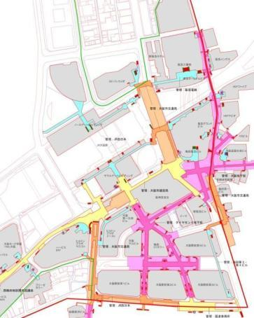
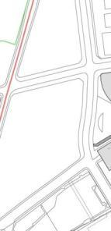
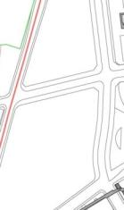
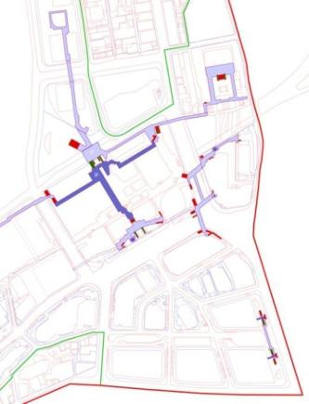

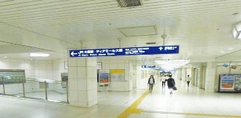

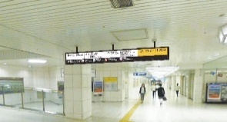
１．大阪駅周辺 ④歩行者ネットワークの充実
＜めざす姿＞
・大阪駅の北側と南側を結ぶ歩行者ネットワークの充実により、移動時間を短縮する。
・地下道の拡幅などにより、老朽化した地下空間が、安全に楽しく歩ける快適な歩行者空間に生まれ変わる。
地下ネットワーク
デッキネットワーク
地下通路の整備により、ＪＲ大阪駅方面とうめきた2期区域の移動を円滑に
新たに整備されるデッキ
阪急梅田駅
グラン
フロント
大阪
更なるデッキ整備
により、駅及び
商業施設間の
移動が円滑化。
ヨドバシ
カメラ
うめきた
広場
（2017年完成）
Osaka Metro
梅田駅
大阪駅の南北間移動が、デッキネットワークの完成により、430ｍ（約5分）短縮
ルクア
新駅
JR大阪駅
新たに整備
されるデッキ
阪急百貨店
JR大阪駅
ホワイティ
うめだ
（2016年完成）
取組前の
歩行者動線
【地下レベル】
（約840m）
大丸
百貨店
阪神
梅田駅
阪神
百貨店
Osaka Metro
東梅田駅
新たに整備
されるデッキ
阪神百貨店
老朽化している大阪駅前地下道の拡幅などにより、楽しく歩ける快適な地下空間へ
Osaka Metro 西梅田駅
ディアモール
大阪
430ｍ（約5分）
短縮
取組後の
歩行者動線
【デッキレベル】
（約410m）
JR北新地駅
大阪・梅田駅周辺サイン整備：来阪旅行者等の周遊性・利便性の向上のため、案内表示の統一化を図る（2018年度より順次整備）
共通ルールに基づくサイン整備
・表記方法の統一（情報の断絶の改善）
・背景色の改善、ピクトの統一（視認性の改善）など
＜整備前＞
＜整備後イメージ＞

Slide 13
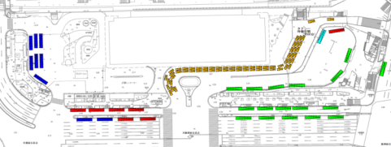
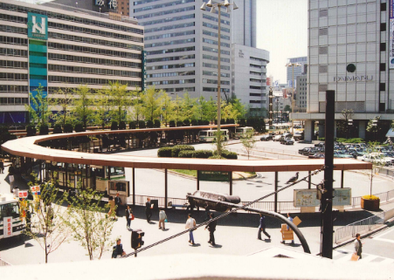
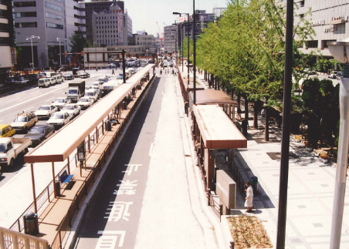
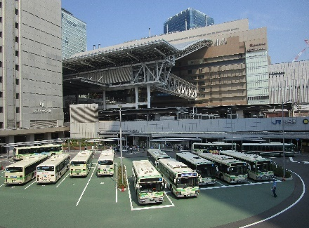
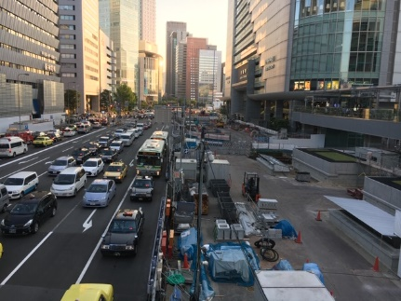
１．大阪駅周辺 ⑤大阪駅の南側駅前広場の再編成
・大阪駅の南側駅前広場の再編成により、利用者の安全性・利便性を向上させる。
＜めざす姿＞
取組前
【JRバス（中・長距離）・タクシー】
【タクシー・市バスターミナル】
ＪＲ大阪駅
バス
大丸百貨店
タクシー
176号
タクシー
市バス
既設ﾃﾞｯｷ
危険、不便な乗降
危険、不便な乗降
交通の阻害
大阪駅前線
○大阪駅前線の道路上のバス乗り場を駅前広場に移設することにより、バス乗降を安全かつ便利にするとともに、大阪駅前線の道路交通を円滑化。
これまでの取組
【タクシー】
【市バスターミナル】
ＪＲ大阪駅
176号
タクシー
（2015年整備）
市バス
ターミナル
（2016年整備）
大丸百貨店
EV
EV
既設ﾃﾞｯｷ
危険な道路上のバス乗降解消
大阪駅前線

Slide 14
２．中之島【総論】
１．エリアの状況
・ 古くから大阪の経済・文化・行政の中心であり、現在でも業務の中枢機能などが集積し、芸術・文化の発信拠点としての役割も担い、大阪の中心業務地区を形成している。また、堂島川と土佐堀川に挟まれ、水都大阪のシンボルアイランドとなっている。
①東部 ・・・行政機関や文化施設、公園などの公共施設が集積し、市民の交流や歴史文化の拠点として位置づけられる。
②西部 ・・・中之島3丁目付近はオフィスビルを中心に民間開発が進んでおり、4丁目･5丁目では、大阪国際会議場や大規模ホテルなどのＭＩＣＥ機能、 国立国際美術館や市立科学館などの文化・芸術機能が集積している。
２．エリアの課題
①東部
・重要文化財の中央公会堂や中之島図書館などの優れた近代建築物の魅力を活用しきれていない。
②西部
・業務機能の集まる西部エリアには低未利用地が多く、大部分が駐車場等の暫定利用となっており、まちづくりが進んでいない。
３．近年の動向
①東部
・市中央公会堂と府中之島図書館が連携し、相互のコンテンツを生かした共同事業を展開するとともに、2015年には中之島図書館正面玄関の常時開放や中央公会堂では新しいレストランを導入するなどサービス改善を進めている。
②西部
・京阪中之島新線の開通により東西方向の交通の流れが改善されてきている。
・大阪中之島美術館の整備を核に、隣接する市有地における未来医療国際拠点の形成や、大阪大学において大阪大学中之島センターを活用した中之島アゴラ構想（社学共創・産学共創・アート拠点）の取り組みを進めている。
４．将来像
①東部
・近代建築の魅力を活用するとともに、多様な世代が訪れる機会の創出により新たな公園利用者の流れを作り出し、中之島エリアの集客増・活性化につなげていく。
②西部
・4丁目では、2021年度開館予定の大阪中之島美術館と、市立科学館、国立国際美術館との連携により、国内有数のミュージアムゾーンを形成するとともに、隣接地等で、未来医療国際拠点や中之島アゴラ（社学共創・産学共創・アート拠点）を形成し、大阪の文化・芸術・学術を担う国際的な拠点へ。
・さらに5丁目では、将来的ななにわ筋線の開業を見据え、MICE機能の強化をはじめとした国際ビジネス機能を高め大阪の国際交流の拠点へ。

Slide 15
２．中之島
○取組み状況及び今後のスケジュール
凡例（案）
調査
（～制度設計
・事業者選定等）
実施
（制度創設～適用
・着工～竣工）
成果
（制度適用開始
・供用開始～）
青字は2014年度以降現時点までの取組項目
赤字は今後の取組項目
年度 |  |  | 2014 (H26) | 2015 (H27) | 2016 (H28) | 2017 (H29) | 2018 (H30) | 2019 (H31) | 2020 (H32) | 2021 (H33) | 2022 (H34) | 2023 (H35) | 2024 (H36) | 2025 (H37)
東部 | 中之島 1丁目 | ①中之島東部のまちづくり ○大阪府立中之島図書館の有効活用 ○大阪市中央公会堂の 有効活用 ○大阪市こども本の森中之島
西部 | 中之島 4・5丁目 | ②中之島西部の まちづくり
正面玄関の開放
・フリー入館の開始
指定管理者による
新サービスの開始
中之島エリアの集客増・活性化につながるシンボル施設へ
リニューアル工事
中之島図書館と中央公会堂との連携事業を実施（合同見学ツアー、合同講演会）
正面玄関
の開放
新レストランの開業
近代建築の魅力を活かした事業の実施
新レストランの参入により、さらなる活用
ショップの設置
展示室の設置
建物寄附の提案
大阪市こども本の森中之島開館予定
大阪中之島美術館着工
大阪中之島美術館オープン
3館の連携により、ミュージアムトライアングルを形成し、国内有数のミュージアムゾーンへ
国立国際美術館及び市立科学館との連携を調整
＜4丁目＞
未来医療国際拠点
基本計画（案）策定
事業者選定
施設整備
施設オープン
・低未利用地の活用
・文化・芸術機能の強化
中之島アゴラ構想
基本計画（案）策定
＜5丁目＞
事業計画の具体化
施設整備
施設オープン
MICE機能の強化をはじめとしたまちづくりの検討
国際ビジネス機能を高め、大阪の国際交流の拠点へ
○『中之島』エリアの担当部局一覧
・大阪市：都市計画局、経済戦略局
・大阪府：商工労働部、教育庁

Slide 16
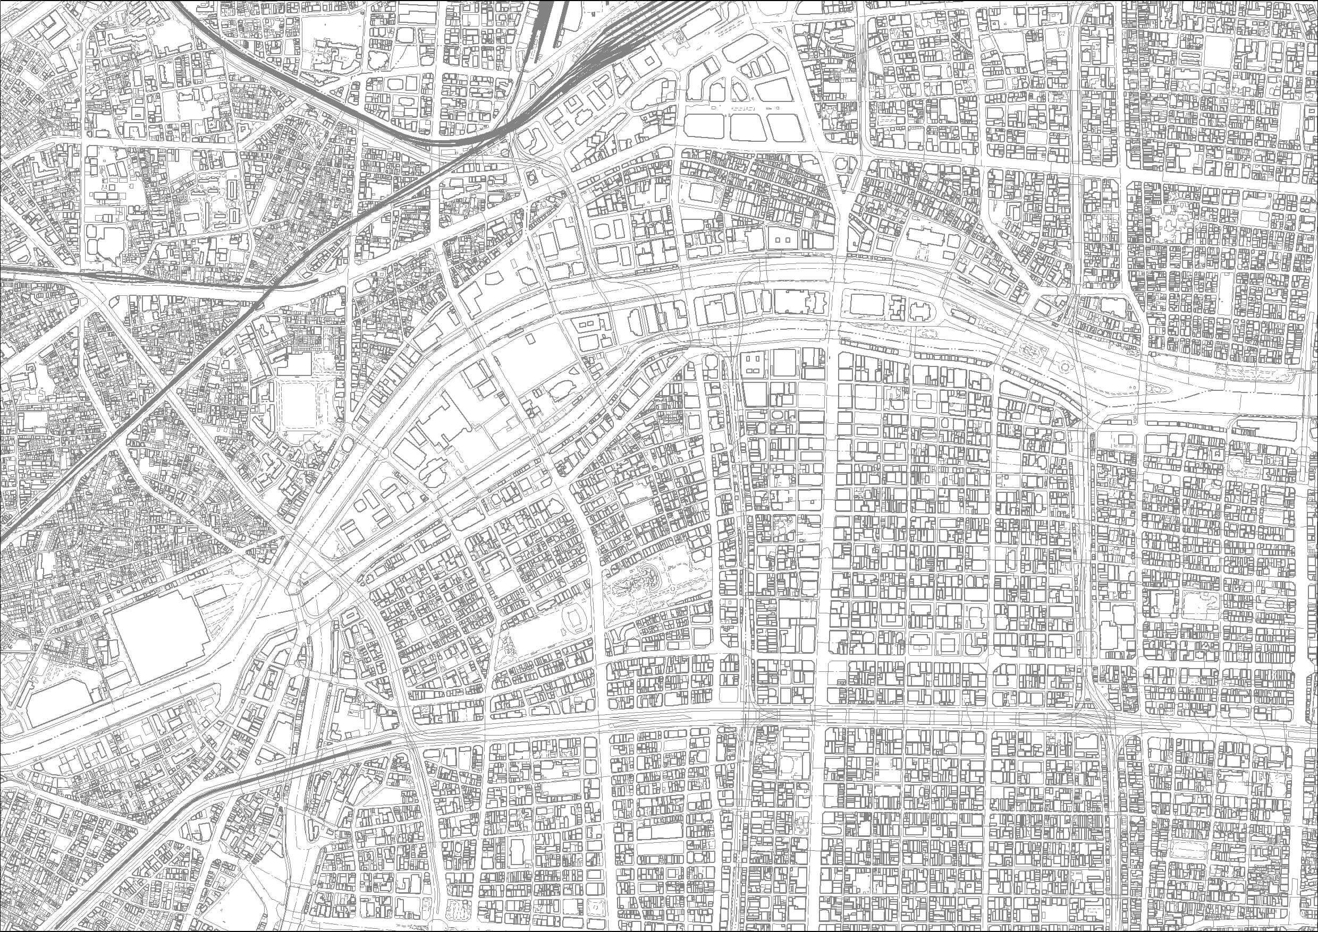
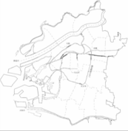
２． 中之島
【地区の位置づけ】
・当地区は古くから大阪の経済・文化・行政の中心であり、現在でも大手企業の中枢機能が集積するとともに、芸術・文化の発信拠点としての役割も担っている。大阪駅から御堂筋を経て難波にいたるエリアとともに、大阪の中心業務地区を形成している。
・大阪駅から南へ約1kmの距離に立地。東西約3km、面積約72ha。堂島川と土佐堀川に挟まれ、水都大阪を代表する景観を形成しており、大阪のシンボルアイランドとなっている。
【中之島東部の概要】
○土地利用： 明治・大正年代から、大阪市役所・日本銀行・中之島図書館・中央公会堂などの土地利用が進む。
昭和年代には概ね現在の姿が概成している。西端には、2012年にフェスティバルタワーの建替えが完成。
○交通インフラ： Osaka Metro御堂筋線、四ツ橋線が近接しており、交通至便な立地である
○施設の活用： 中之島図書館、中央公会堂など近代建築物が集積している。
【中之島西部の概要】
○土地利用： 中之島3丁目では民間開発が進んでいるが、中之島4・5丁目には未利用地が存在している。
○交通インフラ： 2010年に京阪中之島線が開通し、利便性が向上している。
○施設の活用： 国立国際美術館、市立科学館等の文化・芸術機能が集積。大阪国際会議場、リーガロイヤルホテル、フェスティバルホールなどの MICE機能が集積している。
中之島
中之島東部
渡辺橋駅
大江橋駅
①
堂島川
⑤
④
③
②
中之島西部
⑧
中之島
２丁目
なにわ橋駅
（仮称）中之島駅
⑤
中之島
1丁目
中之島公園
⑨
⑥
Osaka Metro
四ツ橋線
淀屋橋駅
⑩
肥後橋駅
淀屋橋駅
Osaka Metro
御堂筋線
京阪中之島線
中之島駅
⑪
⑦
中之島
３丁目
Osaka Metro
堺筋線
北浜駅
京阪本線
⑫
土佐堀川
中之島
４丁目
中之島
５丁目
なにわ筋線
（事業化に向け調整中）
番号 | 権利者等
① | 東洋陶磁美術館
② | 大阪市中央公会堂
③ | 府立中之島図書館
④ | 大阪市役所
⑤ | 日本銀行大阪支店
番号 | 権利者等
⑤ | 大阪中之島美術館予定地
⑥ | 国立国際美術館
⑦ | 大阪市立科学館
⑧ | 大阪大学中之島センター
⑨ | 未来医療国際拠点予定地
⑩ | 市有地
⑪ | 市立扇町高校跡地
⑫ | 府立国際会議場
中之島
６丁目
凡 例
 | 整備 済み | 整備 予定
大阪市
その他公的施設
民間事業者

Slide 17
２．中之島
○課題と取組み
■中之島東部
 | 事項 | 課題 | 取組み
施設の活用 | ○近代的建築物等の有効活用 | 大阪府立中之島図書館 ・建物・設備の老朽化や、図書館利用者のニーズにあった施設やサービスが十分でなく、国指定の重要文化財である建物、貴重な蔵書を活かしきれていない。 大阪市中央公会堂 ・優れた近代建築として国の重要文化財に指定されているにもかかわらず、十分な活用ができていないほか、レストランの営業時間が短いなど、集客部門の活用が十分でない。 | ①中之島東部のまちづくり ○大阪府立中之島図書館の有効活用 ・リニューアル工事の実施 ・中央公会堂と連携した文化事業の実施 ・民間ノウハウを活かした企画運営を行うための指定管理者制導入 など ○大阪市中央公会堂の有効活用 ・近代建築の魅力を活かした事業の実施 ・レストラン事業者を公募し、2014年12月事業者決定、2015年6月オープン） ・中之島図書館と連携した文化事業の実施など
■中之島西部
 | 事項 | 課題 | 取組み
土地利用 | ○広大な低未利用地の活用 ○文化・芸術機能、国際ビジネス機能の強化 | ・中之島４・５丁目には低未利用地が多く、大部分が駐車場等の暫定利用となっており、まちづくりが進んでいない。 ・文化・芸術機能、MICE機能が一定程度集積しているものの、十分に活用できていない。 ・「近代美術館構想」が公表されてから30年以上が経過しているが未だ実現に至っていない。 | ③中之島西部のまちづくり ・2021年度開館予定の大阪中之島美術館の隣接市有地において、未来医療国際拠点の開発事業者の公募を2018年10月より開始 ・大阪大学において大阪大学中之島センターを活用した中之島アゴラの形成に向けた検討を実施 ・中之島5丁目において、民間地権者とMICE機能の強化をはじめとしたまちづくりの検討を実施。
交通インフラ | ○主要ターミナルからのアクセス性の充実 | ・中之島新線の整備（2008年）により、東西方向の交通の流れは改善されているものの、大阪駅やなんば駅等の主要ターミナルからのアクセス性が十分でない。 | ●なにわ筋線の事業推進 （大阪都市圏の交通インフラに記載）

Slide 18
２．中之島 ①中之島東部のまちづくり
＜めざす姿＞
・中之島図書館、中央公会堂は国指定の重要文化財。二つの建物を「大阪の知と文化と歴史のシンボル」を共通コンセプトに、建物資産、図書館の貴重な蔵書などを活かすためのリニューアル、２施設の連携事業を実施するとともに、多様な世代が訪れる機会の創出により新たな公園利用者の流れを作り出し、中之島エリアの集客及び活性化をめざす。
取組前
取組後～将来像
○大阪市こども本の森中之島
○中之島図書館
・建物・設備の老朽化や、図書館利用者のニーズにあった施設やサービスが十分でなく、国指定の重要文化財である建物、貴重な蔵書を活かしきれていない。
乳幼児から中学生までをメインターゲットとした、文学を中心とした多様な芸術文化等に触れる機会を提供する施設（2019年度開館予定）
大阪市役所
中之島図書館
中央
公会堂
東洋陶磁美術館
中之島公園
○中央公会堂
・保存・再生工事を行い、優れた近代建築として国の重要文化財に指定されているにもかかわらず、レストランの営業時間が短いなど、十分な活用ができていない。
・新レストランのオープン（2015.6）やショップの設置（2015.9）等サービス面が充実
・中之島図書館との連携事業により、文化の薫り高い施設をめざし、中之島に新たな集客をもたらす。
2015年４月正面玄関開放・以後順次リニューアル
2016年4月から、指定管理者制度を導入。

Slide 19
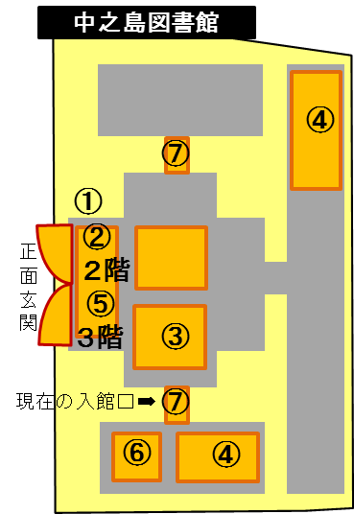
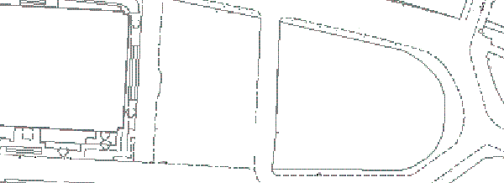
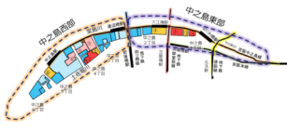
２．中之島 ①中之島東部のまちづくり
大阪府立中之島図書館・大阪市中央公会堂の有効活用
中央公会堂
②新レストランのオープン
（2015年6月～）
③展示室の設置
（2014年12月～）
①正面玄関の開放〔1階〕
（2014年4月～）
大阪市役所
道
路
④ショップの設置
（2015年9月～）
○府立中之島図書館のリニューアル（2015年４月正面玄関開放・順次リニューアル）
○市中央公会堂のリニューアル
 |  | リニューアル前 | リニューアル後
① | 外観 | 施設全体が老朽化 | 外壁を洗浄し、白亜の殿堂と評される外観を復活
② | 正面玄関 | 閉鎖／階段下入館口が分かりにくく、受付後、持ち物を預けるシステム | 正面玄関を改装し、フリー入退館を実施
③④ ⑤ | 館内 | 交流等に使える施設がない | 大展示室、多目的スペースの設置、記念室（⑤）の改修
⑥ |  | 閲覧室のほかに館内でくつろげるスペースがない | カフェのオープン
⑦ |  | 設備の老朽化 | トイレを改修し、アメニティを向上
 | 管理体制 | 府による直営 | 指定管理者による施設管理
 |  | リニューアル前 | リニューアル後
① | 1階 正面玄関 | 大集会室利用時以外は、玄関が閉鎖 | 正面玄関の開放 （2014年4月～）
② | 地下１階 館内 | レストラン目的の来場者の確保など、レストランの活用が不十分 | アイコン的存在となりうる 新レストランのオープン （2015年6月～）
③④ |  | 近代建築の魅力を伝えるサービスが不十分 | 展示室の設置 （2014年12月～）、 ショップの設置 （2015年9月～）

Slide 20
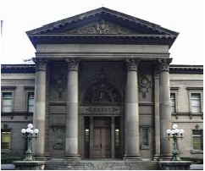
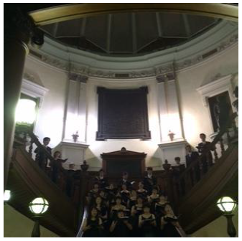
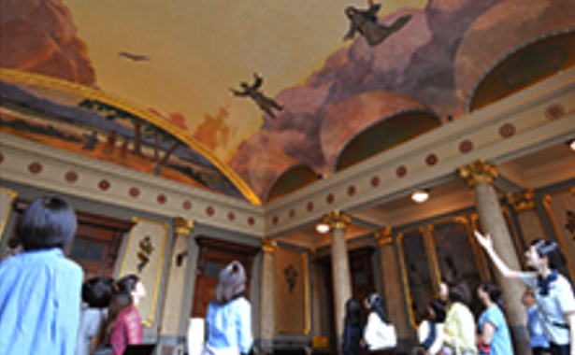
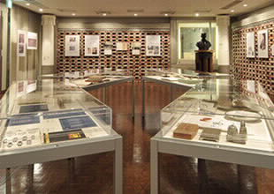
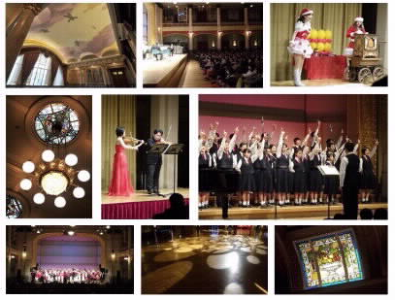
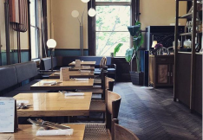
２．中之島 ①中之島東部のまちづくり
～中之島図書館の有効活用～
【これまでの取組・成果】
■指定管理者制度の導入
施設の維持補修、展示室・多目的スペースの設置及び運営のほか、利用者サービスの向上、府民に親しまれる図書館づくりを目的として、指定管理者制度を導入。
・指定期間 2016年4月～2021年3月
■正面玄関の開放によるフリー入退館の実現(2015年4月)
■外壁洗浄等による建物の美化(2015年4月)
■カフェのオープン（2016年4月）
・図書館の新たな魅力づくりを行うため、カフェをオープン。
■文化事業の合同実施など、隣接する中央公会堂との連携・協力の強化
・中之島図書館の魅力を伝える文化事業を実施
・中央公会堂と連携したガイドツアー（2014年10月、11月）などを実施
～大阪市中央公会堂の有効活用～
【これまでの取組・成果】
■近代建築物としての活用
貸館利用者のみならず一般の来館者にも自由に見学できるようにしたことにより、近代建築としての魅力を発信し、中之島エリアの魅力向上に寄与。
＜実績＞
・正面玄関の開放（2014年度～） 合計28,197人（2017年度）
・館内ガイドツアー(2014年度～）合計2,763人（2017年度）
・中央公会堂の歴史、大阪の近代建築、中之島図書館の所蔵品等を展示する展示室を開設（2014年12月）
■自主的な企画実施
・中之島図書館と合同ガイドツアー（2014年10月、11月）や合同講演会を実施（2014年12月）
・ONE★COIN見学会＆コンサート（2009～）
「大阪 光の饗宴」事務局と連携
4,077人参加（2017年12月23日）
■レストランの活用
・新レストランの営業開始（2015年6月）

Slide 21
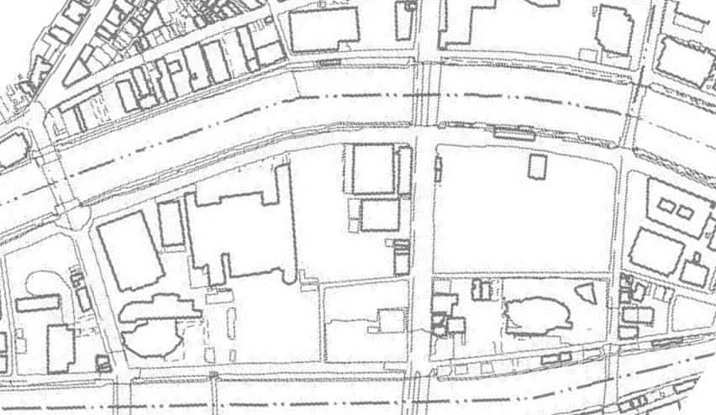
２．中之島 ②中之島西部のまちづくり
＜めざす姿＞
・中之島４丁目において、 2021年度開館予定の大阪中之島美術館と、市立科学館、国立国際美術館との連携により、国内有数のミュージアムゾーンを形成するとともに、未来医療国際拠点や中之島アゴラ（社学共創・産学共創・アート拠点）を形成し、大阪の文化・芸術・学術を担う国際的な拠点へ。
・中之島5丁目では、国際ビジネス機能を高め大阪の国際交流の拠点へ。
取組前
取組後～将来像
○中之島４丁目
・大阪の文化・芸術・学術の中心を担う国際的な拠点へ
・新美術館と、市立科学館、国立国際美術館との連携により国内有数のミュージアムゾーンへ
・大阪大学中之島センターにおいて、産学官の連携により、大阪大学の知を中之島で交差させ、文化・芸術・学術・技術のあらたな交流・発信拠点となる“中之島アゴラ”の形成を推進
・未来医療の臨床から実用化・産業化までを一貫して進める世界に開かれた国際拠点を形成（詳細は次頁）
・中之島４・５丁目には低未利用地が多く、大部分が駐車場等の暫定利用となっており、まちづくりが進んでいない。
・「近代美術館構想」が公表されてから30年以上が経過しているが未だ実現に至っていない。
・文化・芸術機能、MICE機能が一定程度集積しているものの、十分に活用できていない。
○中之島５丁目
・大阪の国際交流の拠点へ
ＭＩＣＥ機能の強化など。
大阪大学
中之島センター
未来医療国際
拠点予定地
堂島川
民間
オフィス
（仮称）中之島駅
開発
用地
ミュージアム・トライアングルの形成
○科学館、国立国際美術館に大阪中之島美術館が加わることで、ミュージアムトライアングルを形成
⇒３館合計で毎年200万人近くの人が来館
開発
用地
共同住宅
美術館予定地
府立国際会議場
調整中
市有地
市立扇町
高校跡地
共同住宅等
共同住宅等
病院
開発用地
凡 例
 | 整備 済み | 整備 予定
大阪市
その他公的施設
民間事業者
市立科学館
なにわ筋線
（事業化に向け調整中）
土佐堀川
国立
国際美術館

Slide 22
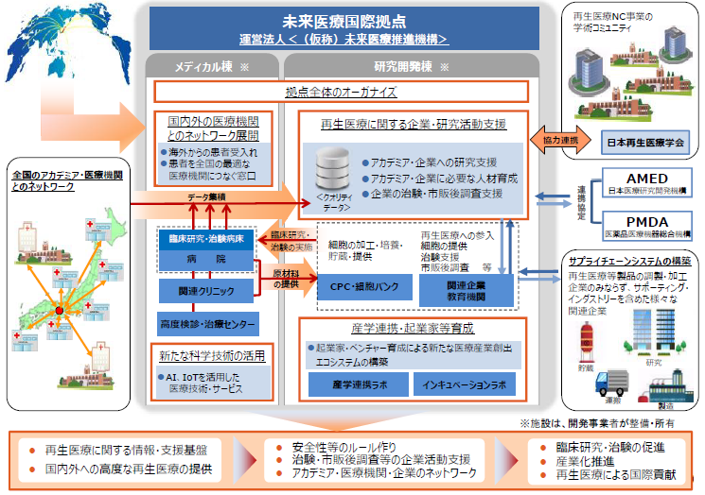
２．中之島 未来医療国際拠点の形成
事業概要
中之島4丁目において、再生医療をベースとした最先端の「未来医療」の産業化及び「未来医療」の提供による国際貢献を推進する「未来医療国際拠点」を形成する。
未来医療の実用化・産業化等の拠点に備える機能
企業・研究活動の支援、産学連携・起業家等育成、国内外の医療機関のネットワーク展開 等

